Slide 1







Slide 2











Notes:
발표는 다음과 같은 순서로 진행 됩니다.

Slide 3



Notes:
저희의 소스코드와 실제 서비스를 경험해보고 싶은 분들은 요기 링크로 들어와주시면 됩니다.

Slide 4






Notes:
감정분석 상품추천 서비스 유레카의 탄생 배경을 설명드리겠습니다.

Slide 5

Notes:
여러분 배민 많이 사용 하시죠???
혹시 이런 적 없으신가요?

Slide 6
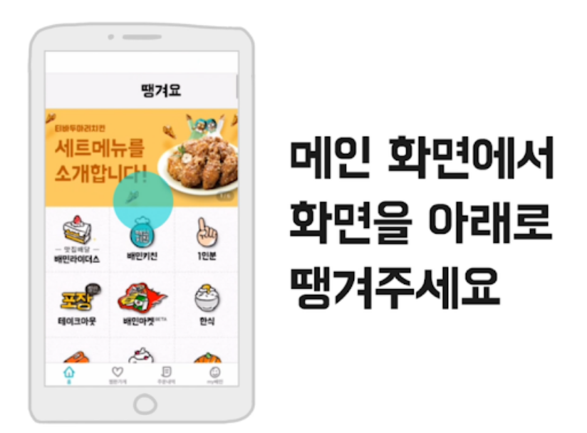
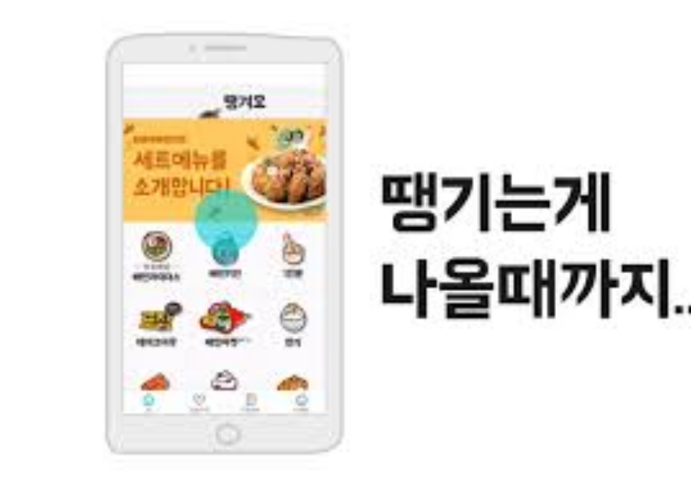
Notes:
아 배고파 점심뭐먹지?
하면서 배달의 민족 어플을 키고
아무 생각없이 화면 내려서 음식 추천받은적!!?

Slide 7


Notes:
만약 그랬다면 여러분들은 나도 모르는 사이에 마케팅 전략에 걸려든 것입니다!

Slide 8
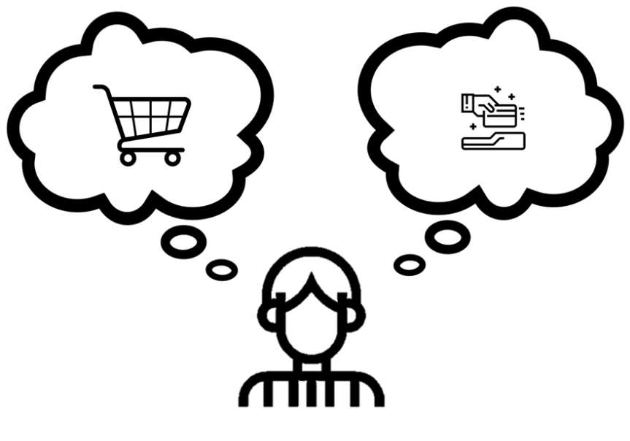
Notes:
사람들은 기본적으로 구매 결정을 피하고 싶어 합니다.
본능적으로 자신의 결정에 책임을 지는것을 두려워하기 때문이죠!

Slide 9





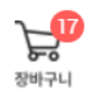

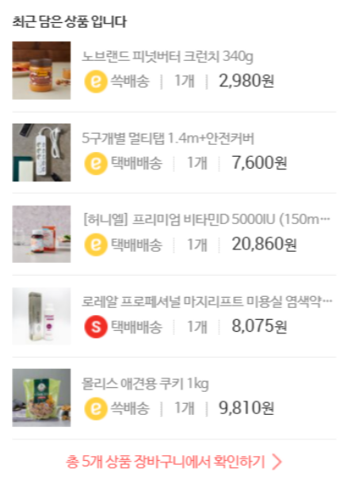



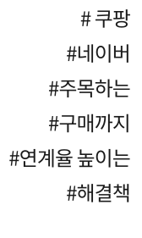
Notes:
이것을 심리학에서는 구매 결정 연기 라고 합니다.
장바구니에만 잔뜩 담아놓고 안사는 사람들이 바로 그 경우입니다.
따라서 쇼핑몰은 이러한 구매 결정 연기를 줄이는 것이 가장 중요합니다.!
최근 쿠팡이나 네이버 같은 회사들에서 추천 알고리즘이 굉장히 핫한데 그 이유가 바로 이거 때문이죠!

Slide 10
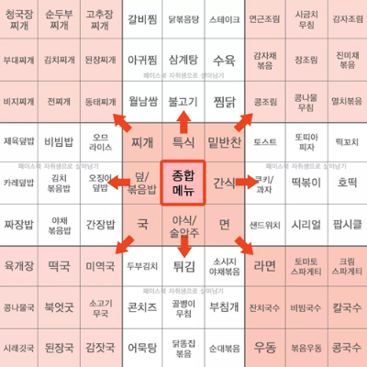


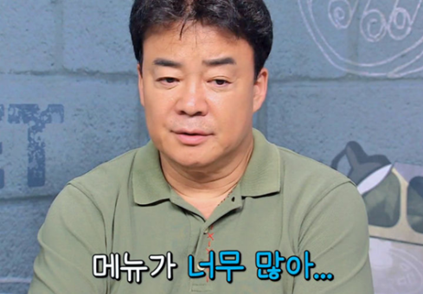
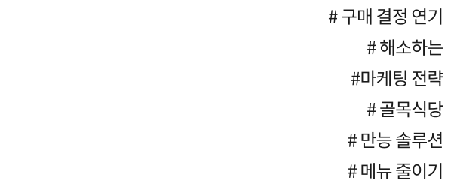
Notes:
이런 구매 결정 연기를 해소하기 위해 메뉴를 줄이는 등 선택의 폭을 좁혀주는 마케팅 전략을 사용하기도 합니다. 이를 소비자 선택 제한이라고 합니다.
그래서 저희는 쇼핑몰에 바로 이 소비자 선택 제한 마케팅 전략을 사용해보자!
라는 아이디어로 시작을 했습니다!

Slide 11




Notes:
저희는 쇼핑몰의 기본 서비스 사이클을 모두 구현해서,
쇼핑을 하면서 사용자들이 쌓게됩니다.
유레카는 이를 기반으로 연관분석을 통해 사용자에게 딱 맞는 추천 상품을 제공합니다.
또한, 상품들을 넘겨보면서 사용자들이 느끼는 감정을 실시간 얼굴 분석을 통해 찾아내고 데이터를 정제해 사용자에게 제공합니다.

Slide 12




Slide 13



























Slide 14















Slide 15




Slide 16

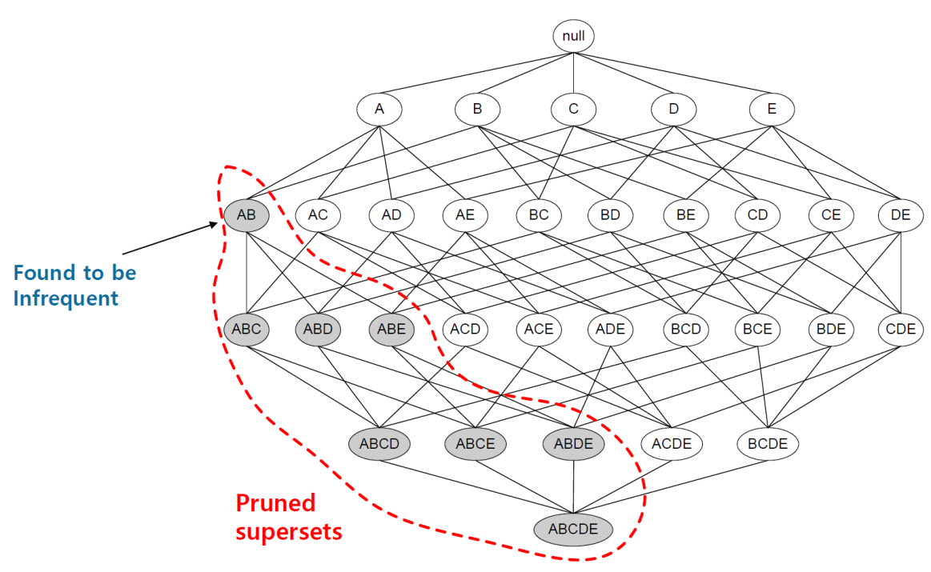

Slide 17


